Slide 1
Українська мова
2 клас.
Розділ 1. Звуки. Букви. Склади. Наголос.
Урок 15
Спостерігаю за наголосом у словах.
Роль наголосу в словах.

Slide 2
Емоційне налаштування
Усміхнімось всім довкола:
Небу, сонцю, квітам, людям.
І тоді обов’язково
День для нас привітним буде.
злий
здивований
мрійливий
спокійний
радісний
Розглянь ромашки. Настрій якої з них співпадає з твоїм настроєм? Чому?

Slide 3
Бліцопитування
На які групи діляться мовні звуки?
Голосні та приголосні
Скільки голосних звуків?
6: А О У Е И І
Скільки букв для їх позначення?
10: А Я О У Ю Е Є И І Ї
Якими бувають приголосні звуки?
тверді й м’які, дзвінкі й глухі
Як вимовляємо дзвінкі звуки?
Дзвінкі звуки вимовляємо з голосом і шумом
Як вимовляємо глухі звуки?
Глухі звуки вимовляємо з шумом

Slide 4
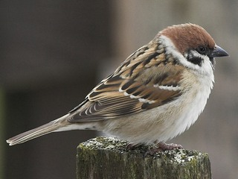
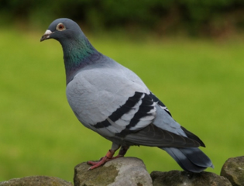
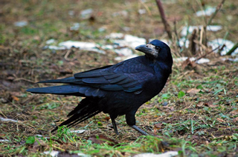
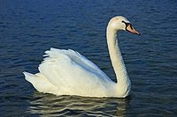
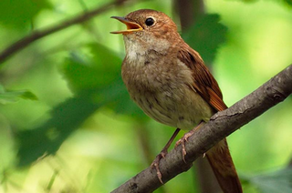
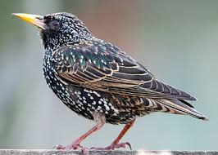
Дзвінкий – глухий приголосний звук
Розглянь світлини і назви птахів. Які з них перелітні? Який птах водоплавний?
Назви яких птахів закінчуються на дзвінкий приголоний звук? глухий приголосний звук?
Горобець, голуб, грак, лебідь, шпак, соловей

Slide 5
Повідомлення теми уроку
Сьогодні на уроці української мови ми вчитимемось правильно ставити наголос у словах, правильно їх вимовляти.
Будемо складати речення за малюнками.

Slide 6
Прочитай розповідь Ґаджика. Дотримуйся наголосу.
Яких помилок припустився Ґаджик? Виправ помилки.
Брати збиралися в далеку дорогу. Вирішили не брати нічого зайвого. Але одну дорогу річ узяли. Це мобільний телефон.
Підручник.
Сторінка
24

Slide 7
Запиши пари слів.
Постав наголоси в словах
Проведи дослідження!
Прочитай записані слова. Поясни, чим вони відрізняються.
Зроби висновок, чи може від наголосу залежати значення слова. Перевір себе за правилом.
Наголос може змінити значення слова.
Підручник.
Сторінка
24

Slide 8
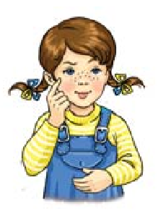
Допоможи Читалочці вибрати з довідки потрібні слова.
плакати
плакати
1. Учні зробили яскраві … … … … . 2. Дівчинка почала голосно … … … …. 3. Ніс – це … … … нюху. 4. … … … … - музичний інструмент.
орган
Орган
Запиши одну пару речень. Постав наголос у вставлених словах.
Довідка: плакати, орган.
Підручник.
Сторінка
25

Slide 9
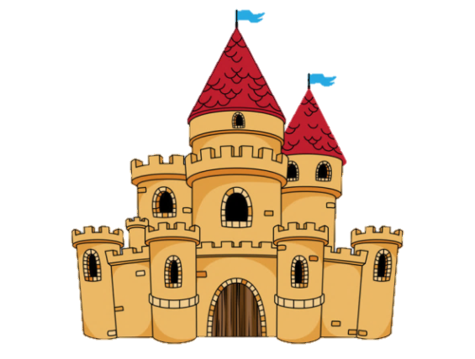
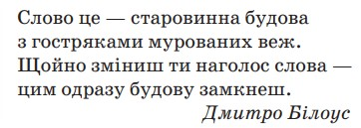
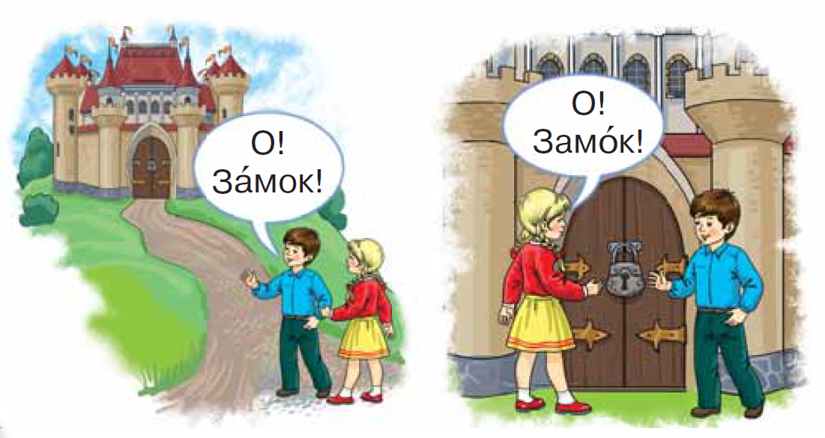
Відгадай загадку Родзинки
Запиши слова-відгадки.
Познач наголос у кожному слові.
Дай відповіді на запитання Щебетунчика і запиши (за бажанням)
1. Що побачили діти на горі?
2. Що вісило на дверях?
Підручник.
Сторінка
25

Slide 10
Рухлива вправа

Slide 11
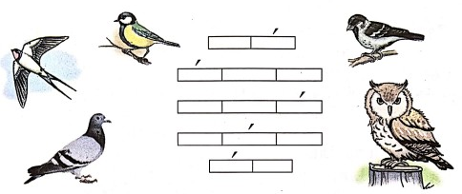
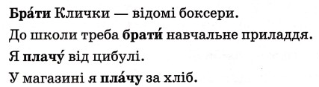
Довгі коси металевий обід стріла дівчинку коси траву смачний обід гостра стріла
Робота в зошиті
1. Покажи стрілочкою звукову схему назви кожної пташки. Зверни увагу на наголос.
2. Прочитай речення. Перевір, чи правильно поставлений наголос у виділених словах. Виправ помилки.
ˊ
ˊ
ˊ
ˊ
3. Прочитай сполучення слів. Постав наголос у виділених словах.
4. Упізнай слова за наголосом. Покажи стрілочкою місце кожної букви.
ˊ
ˊ
ˊ
ˊ
ˊ
ˊ
Сторінка
14

Slide 12
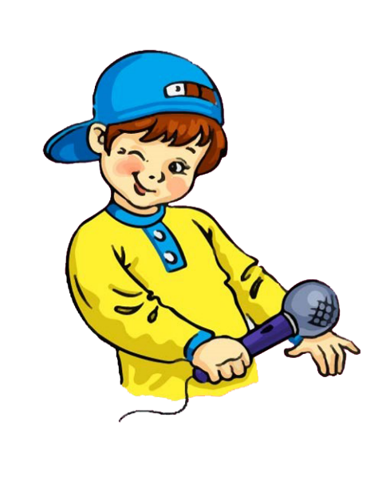
Вправа «Мікрофон»
Пригадай, чи може наголос змінити значення слова?
Назви кілька пар слів зі зміною значення від зміни наголосу.
Прочитай слова з наголосом і запам’ятай їх вимову:
новий —
старий —
легкий —
м'який –
нового,
старого,
легкого,
м'якого.

Slide 13
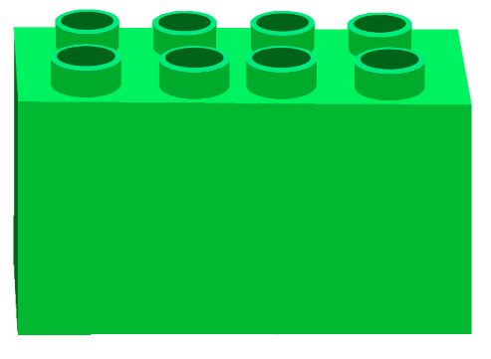
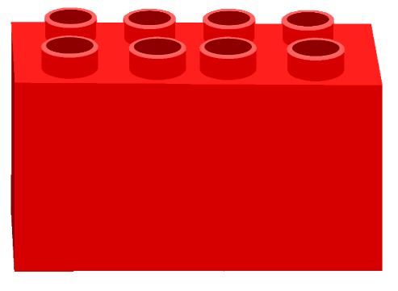
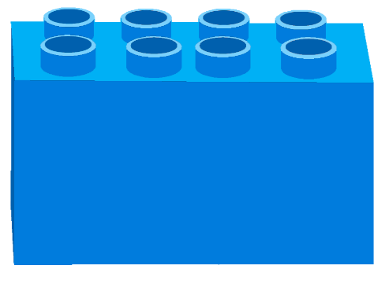
Рефлексія «Емоційна ромашка».
Вибери відповідну цеглинку LEGO.
Мені під силу всі завдання!
Було складно та не зрозуміло…
Все було легко та просто!
Була потрібна допомога…

